Slide 1
2주차

Slide 2
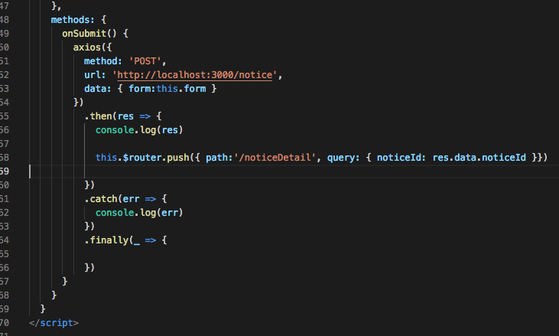
데이터를 가지고 디테일로 이동해보겠습니다

Slide 3
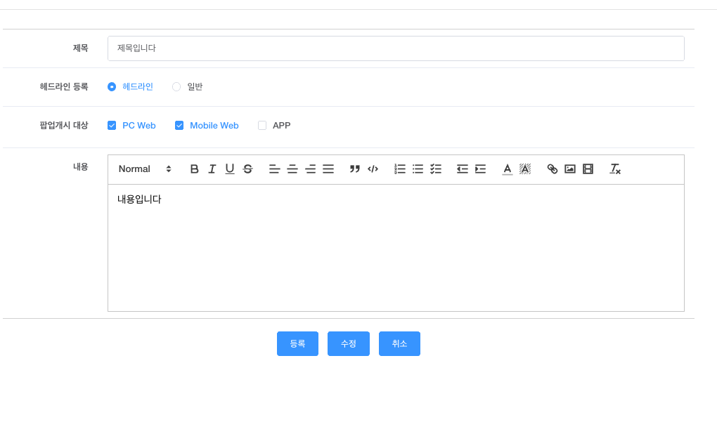
다시 글을 등록합니다

Slide 4
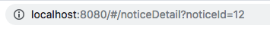
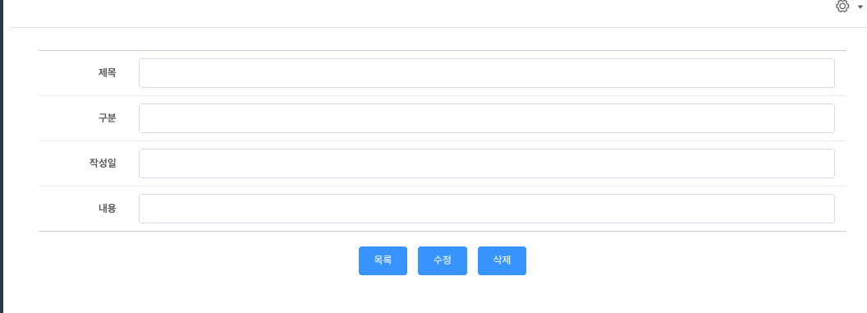

Slide 5
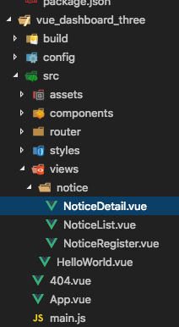
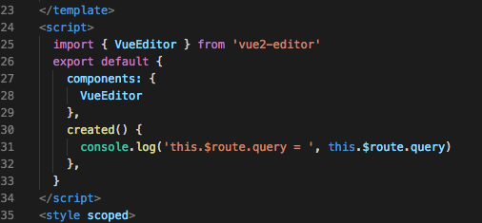
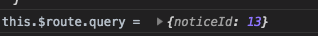
Created 훅을 하나 만든 후
데이터가 잘 넘어오는지 눈으로 확인해봅니다

Slide 6
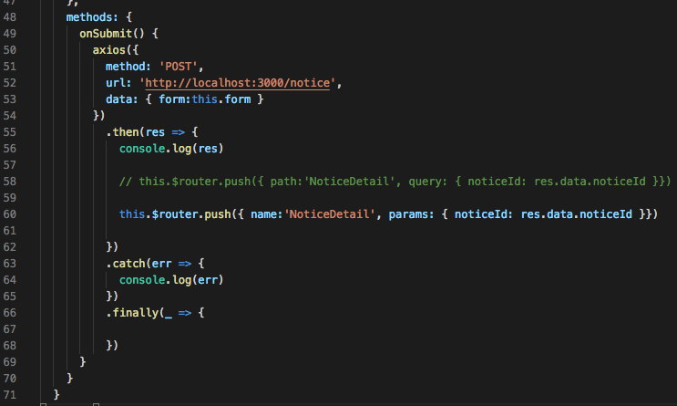
NoticeDetail
Params로도
보낼수 있다

Slide 7
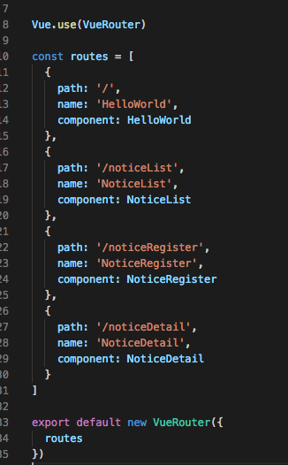
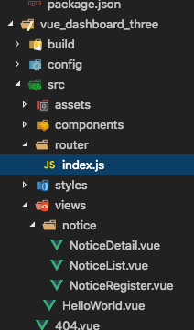

Slide 8
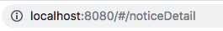
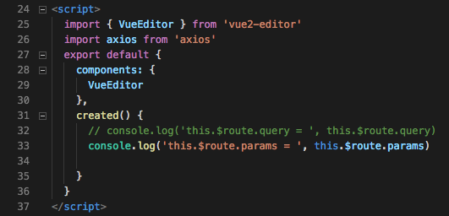
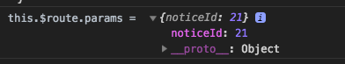

Slide 9
Router를 이용해 params, props, query를 보낼 수 있다
현재 우리는 query를 사용하겠습니다

Slide 10
created() ??
라이프 사이클 종류

Slide 11
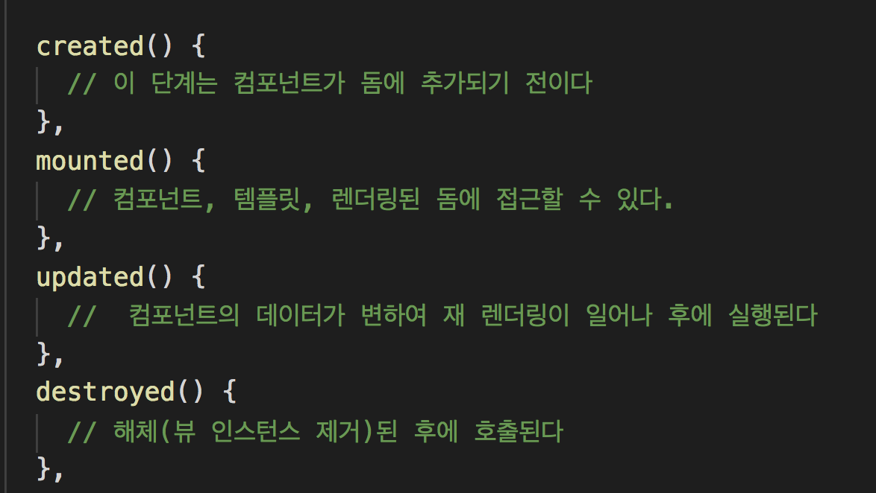
1
2
3
4

Slide 12
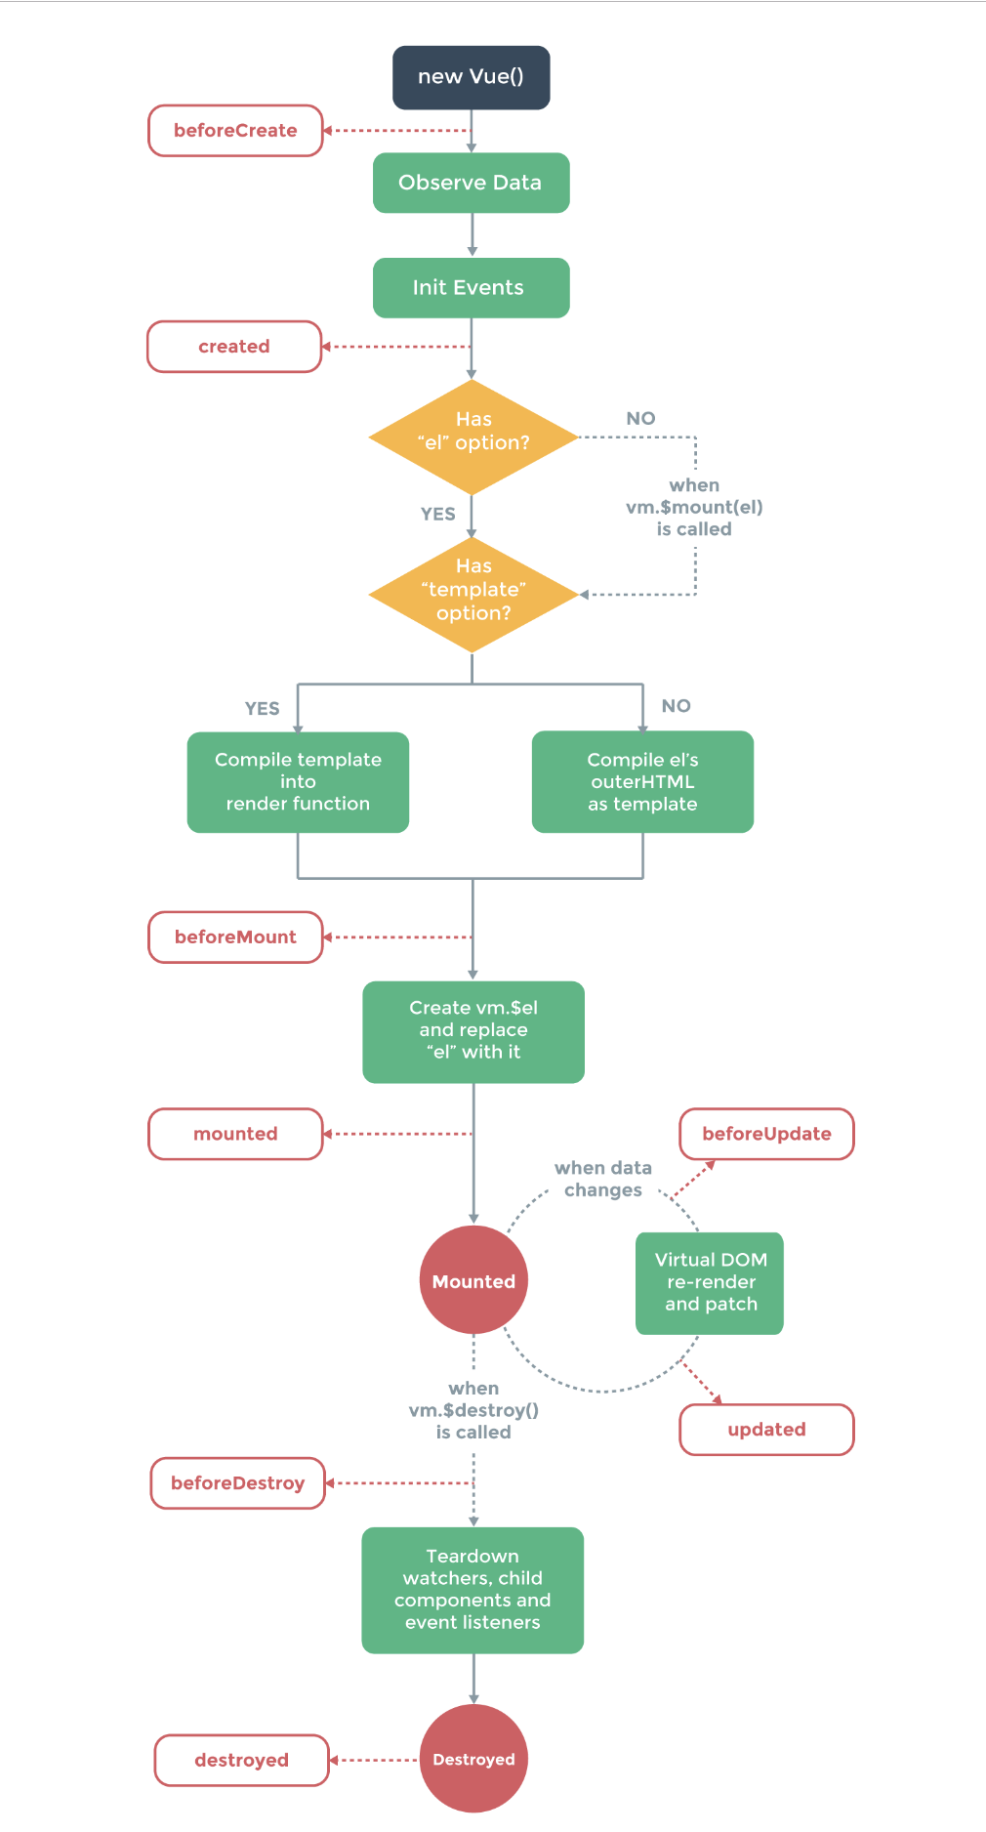

Slide 13
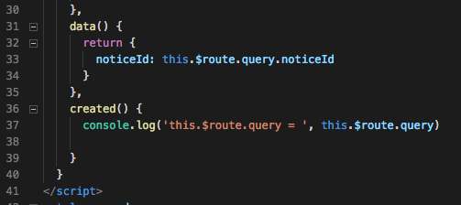
확인했으면 데이터를 만들고 route.query로 초기화해줍니다

Slide 14
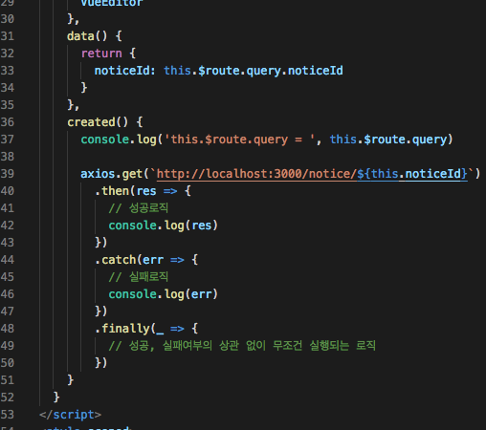
축약해서 axios를 사용할 수
있습니다.
restapi get 방식으로
Path에 register에서 넘겨받은
Id를 가지고 api 요청을
하겠습니다

Slide 15
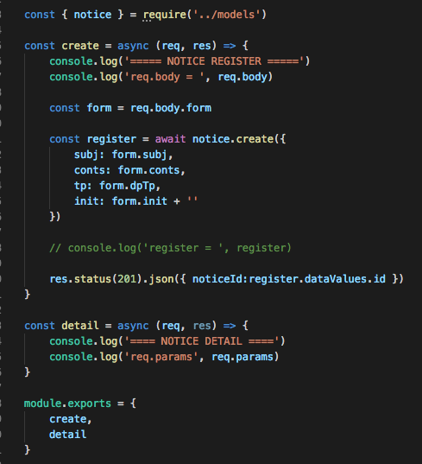
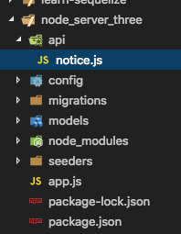
서버로 넘어가봅니다

Slide 16
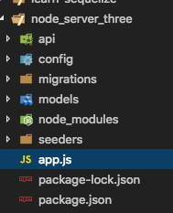
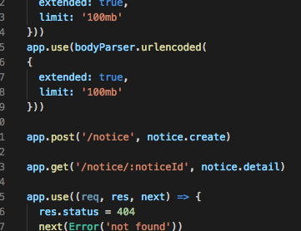
app.js에서도 받아줘야겠죠?

Slide 17
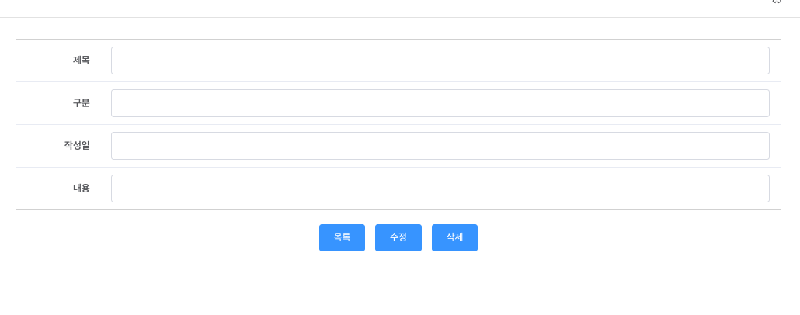
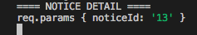
글 다시 등록하기 귀찮으니 디테일에서 새로 고침 해봅니다

Slide 18
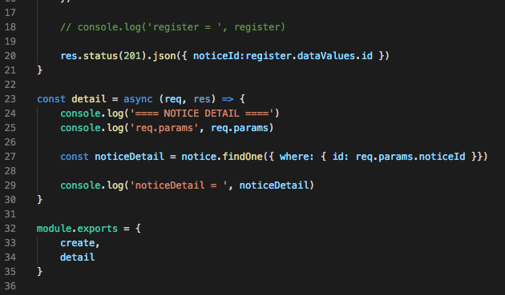
다시 서버로 돌아와서 데이터베이스에 요청해보겠습니다

Slide 19
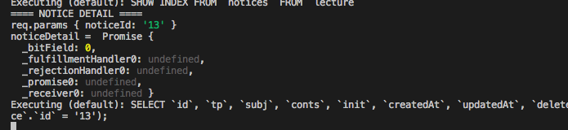
비동기 로직으로 인해 다 끝나기전에 로그가 먼저 찍힙니다

Slide 20
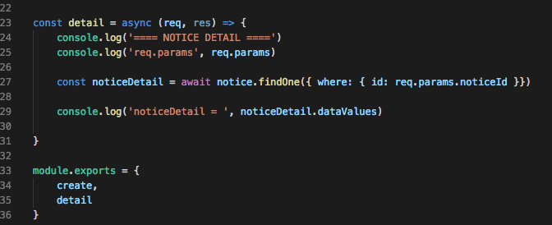
await를 추가해줍니다 async라고 정의된 함수에서 사용가능합니다

Slide 21
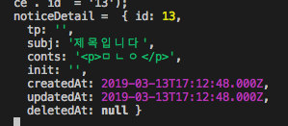
정상적으로 결과가 뜹니다

Slide 22
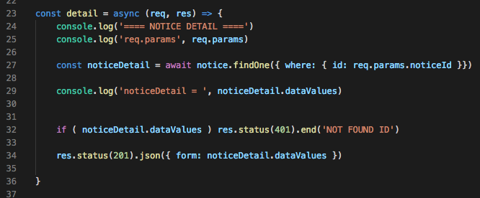
이제 데이터를 뽑았으니 클라이언트(VUE)로 RESPONSE를 내려줍니다
데이터가 없을 수도 있으니 그땐 401로 내려줍니다

Slide 23
글을 등록하던, 디테일 화면 새로고침을 하던 테스트를 해보세요

Slide 24
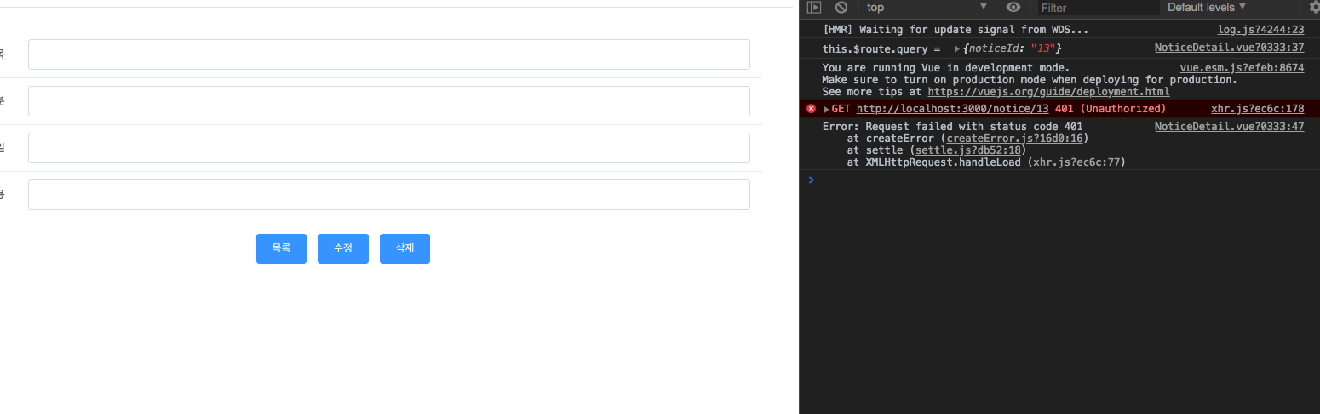
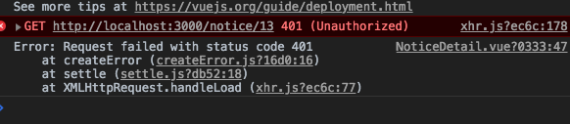

Slide 25
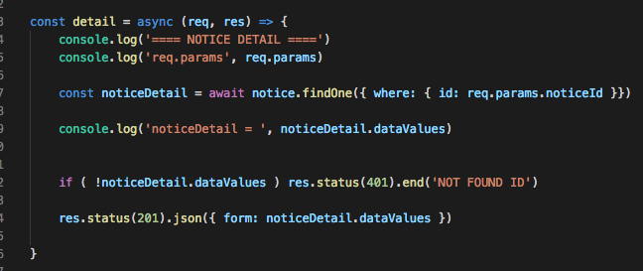
일부러 에러를 내본 것 입니다. 실패하면 401로 떨어져서 거기서 res.end하고 끝납니다
앞에 느낌표 붙여서 데이터가 없을 때 에러 떨어지도록 변경해주세요

Slide 26
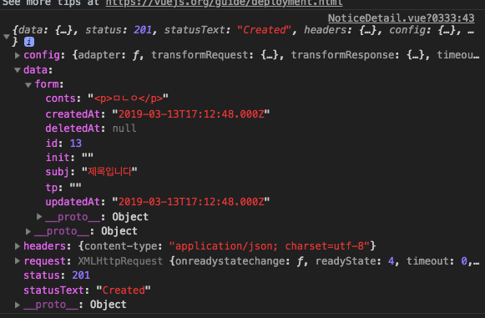
개발자모드를 열고 확인해보면 잘 떨어집니다

Slide 27
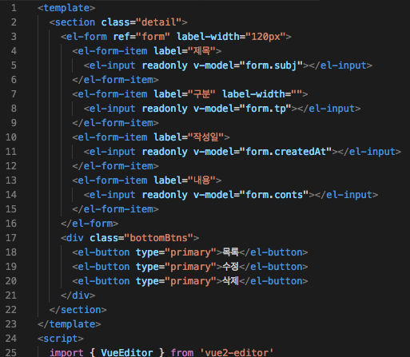
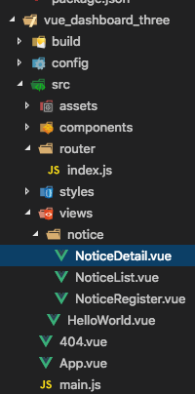
뷰로 돌아와서 데이터를 인풋값에 바인딩 시켜보겠습니다

Slide 28
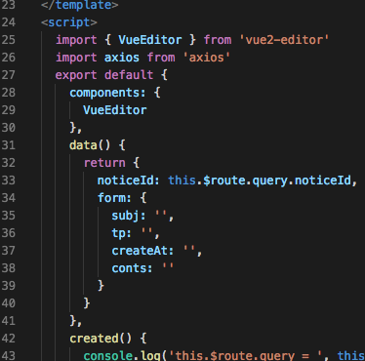
데이터도 초기값으로 빈값을 넣어줍니다

Slide 29
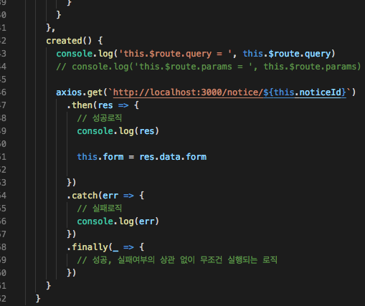
마지막으로 데이터에 있는
Form에다가
Response로 받아온
Form 넣어줍니다.

Slide 30
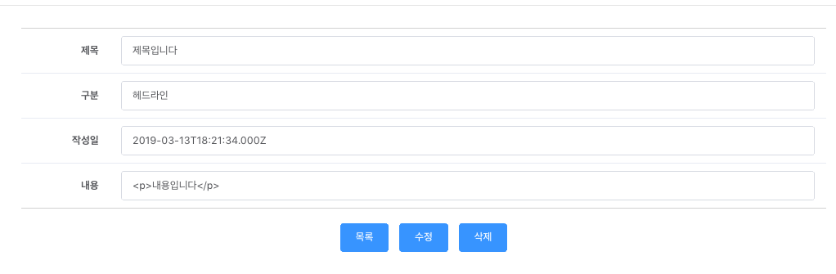

Slide 31
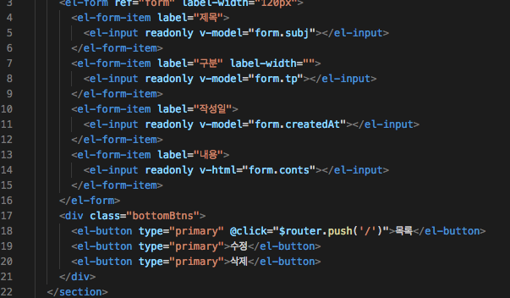

Slide 32
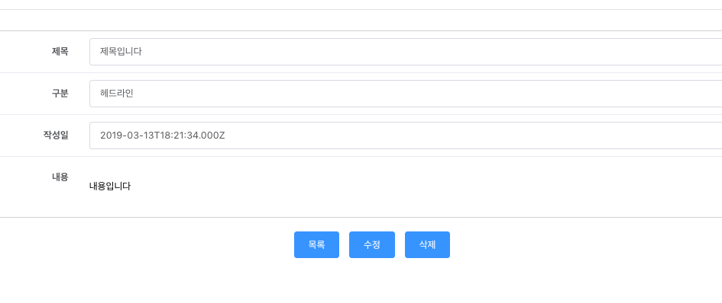

Slide 33
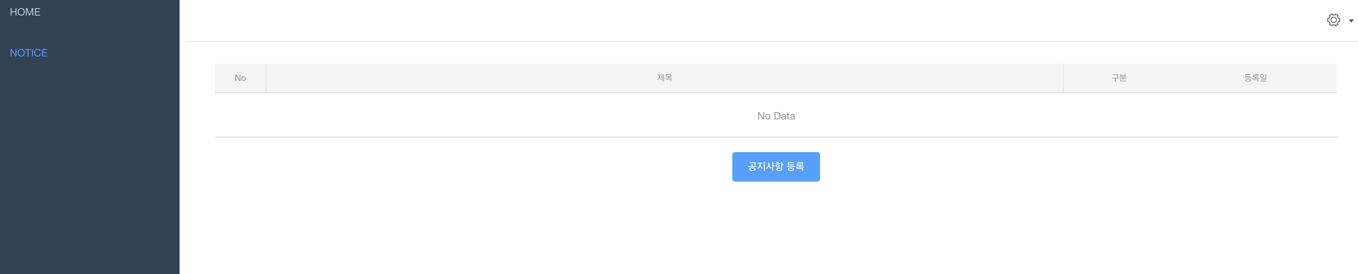
목록을 구현해봅니다

Slide 34
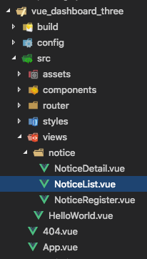
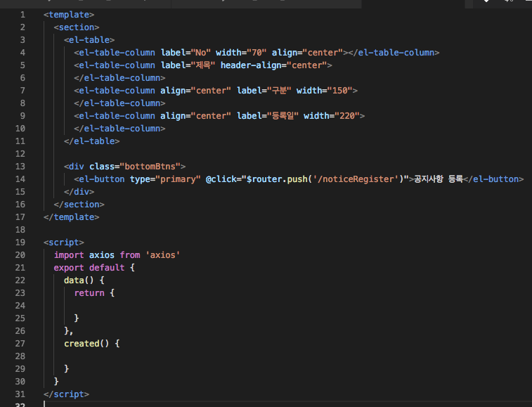
Data 와 created 훅을 추가해 줍니다

Slide 35
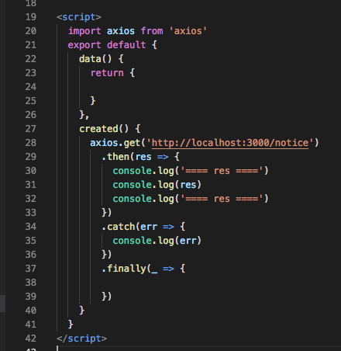
Created 훅에서 리스트를
불러오기 위해 통신요청을
합니다

Slide 36
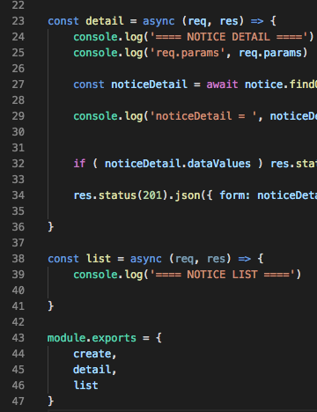
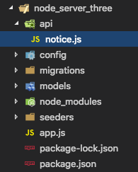
서버로 올라가서 list 요청을 받습니다

Slide 37
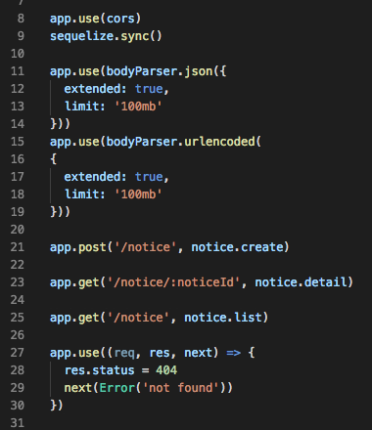
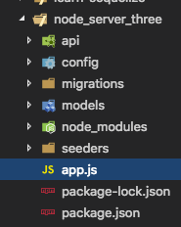
엔트리 포인트로 가서 경로를 받아줍니다

Slide 38
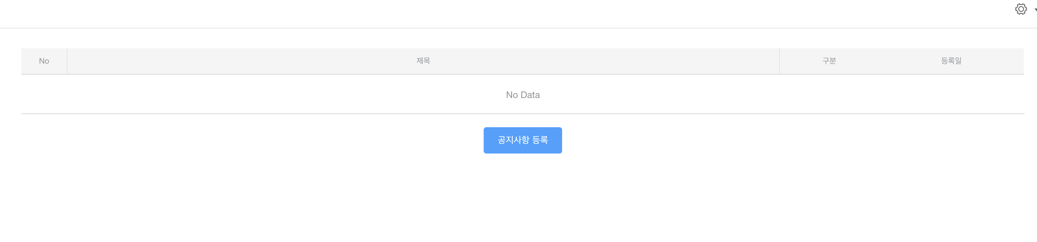
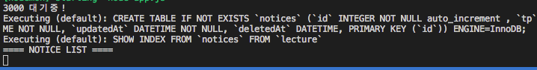
새로고침
노드서버 콘솔

Slide 39
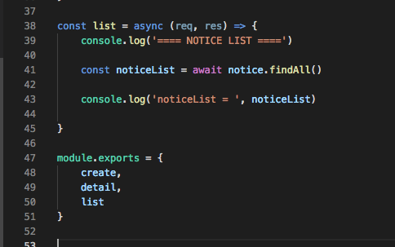
이제 데이터를 요청하고 받습니다 findAll

Slide 40

전체 데이터가 나옵니다
저희가 필요한 것은
dataValues 입니다.

Slide 41

dataValues만 뽑아와서 확인

Slide 42

하나의 데이터만 잘 뜹니다

Slide 43

새로운 배열을 만들고
Map 배열 메소드를
사용해봅니다

Slide 44

Map의 파라메타 값 입니다
앞장의 list

Slide 45

noticeList의 결과를
Map 메서드를 활용해
새로만든 noticeData
배열에 push(뒤로 배열추가)
현재 배열 목록(list)의
dataValues를 push합니다

Slide 46

한줄이면
중괄호는 생략
가능합니다.

Slide 47

깔끔하게 필요한 것만
찍히는 것을 확인할 수 있습니다

Slide 48

방금 위의 로직은 이렇게 한줄로 변경도 가능합니다.
Map 맵은 결과 값을 배열로 리턴하기 때문에 굳이 푸쉬는 하지 않아도 됩니다
뜌한 맵은 기존의 배열을 수정하는 것이 아닌 새로운 배열을 만듭니다.
그래서 기존의 것이랑 값이 같다고 해서 true가 성립되지 않습니다.

Slide 49

이제 response로
데이터를 내리겠습니다

Slide 50


다시 뷰로
돌아옵니다

Slide 51

개발자 콘솔을 열고 확인해 봅니다

Slide 52

데이터를 넣어주기 전에 템플릿에 바인딩할 데이터를 추가합니다

Slide 53

위에 바인딩할 noticeData를 추가하고
Response 값을 noticeData에
넣어줍니다

Slide 54

정상적으로 뜨는 것을 확인할 수 있습니다
제목을 누르면 디테일로 이동해보겠습니다.

Slide 55


Slide 56

메서드를 추가해주고
밑에 onDetail 메서드 또한
추가해줍니다

Slide 57

클릭

Slide 58

Scope에 들어있는 데이터 들입니다

Slide 59

Id 값을 가지고 디테일로 이동합니다 (공지사항과 동일합니다)

Slide 60

기존에 로직을 작성해 놓았기 때문에 바로 결과가 뜹니다

Slide 61



Slide 62
수정을 구현해 봅니다.

Slide 63
수정을 클릭하면 등록화면으로 이동할 것 입니다.
그러나 등록화면에 있는 인풋 값이 들어가야 있어야 할 것입니다.
이로인해 ID 구분 값이 필요하므로 ID값을 가지고 등록으로
이동하겠습니다

Slide 64


Slide 65


Slide 66


Slide 67



Slide 68

Detail에 있는 로직을 그대로 긁어 옵니다

Slide 69

그대로 붙여줍니다

Slide 70

두개의 데이터가
들어가지 않습니다
헤드라인은 프로퍼티명이
다르고
팝업개시 대상은 배열인데
문자열을 넣어서 그렇습니다

Slide 71


원래 데이터랑 내려온 데이터랑 다릅니다

Slide 72


Slide 73

Split의 결과입니다

Slide 74

결과가 잘 뜹니다.

Slide 75

이 컴포넌트가 렌더링 되면
무조건 create훅을 타게 됩니다.
이 때 없는 데이터를 가지고
통신을 하기 때문에
noticeId가 있으면 타게끔 합니다
즉 수정 버튼이 들어왔을 때
타게 끔 하는 것입니다.

Slide 76

현재는 수정버튼과
등록버튼이 같이 있습니다.
구분 값을 주어 하나만
보이게 처리해보겠습니다

Slide 77

noticeId를 구분 값으로 체킹을 합니다

Slide 78


Slide 79


Slide 80


수정을 구현해보겠습니다

Slide 81

restapi 수정인 put으로
수정 된
Form 데이터를 서버로
보내겠습니다.
Then 및 catch는 미리
작성해 둡니다.

Slide 82



Slide 83

엔트리 포인트에서도
경로를 받아줍니다

Slide 84


Slide 85

서버 콘솔을 확인해봅니다

Slide 86

아이디를 체크해서 기본적으로 올라온 아이디 및 데이터베이스에
아이디와 일치하는 데이터가 있는지 확인해봅니다

Slide 87

객체 비구조화 할당을
통해 데이터를
할당하고
업데이트문을
실행합니다.

Slide 88

비구조화 할당한 위의 문법과 아래의 문법은 결과적으로 같습니다
상황에 따라 알맞게 사용하세요

Slide 89
이렇게 업데이트문이 잘 작동할 것 입니다.
SQL 툴 및 터미널에서 확인해 보세요.

Slide 90

마지막으로 response
응답을 내려줍니다

Slide 91


다시 VUE로 돌아가서
미리 찍어둔 response가
있으니 수정을 하고
개발자 콘솔에서
확인해보면 id가 잘
내려 올 것입니다.

Slide 92

개발자 콘솔

Slide 93

자 그럼 업데이트가 되었으니 등록처럼 디테일로 똑같이 보냅니다

Slide 94


Slide 95

마지막으로 DELETE를 구현해봅니다

Slide 96


삭제 버튼에 클릭 이벤트를 붙이고 스크립트에 메소드를 추가합니다

Slide 97

Restapi delete로 똑같이 넘어온 시퀀스 id값을 가지고 서버로 요청을 합니다

Slide 98



Slide 99


마찬가지로 엔트리 포인트에도 경로를 받아줍니다

Slide 100

삭제버튼을 누르고 서버 콘솔을 확인합니다

Slide 101

삭제는 깔끔하게 지워주고 말겠습니다.

Slide 102
삭제버튼을 누르고 서버 콘솔을 확인합니다

Slide 103

서버콘솔
클라이언트 콘솔

Slide 104

마지막으로 삭제에 성공하면 리스트로 보내줍니다

Slide 105


Slide 107
페이지네이션 구현
검색어 기능 추가
컴포넌트 재구성
DB테이블 추가 및 서버로직추가
로그인 구현 (VUEX, 이벤트가드)

Slide 108


페이지네이션을 위해 el-pagination을 추가하겠습니다

Slide 109


El-pagination
https://element.eleme.io/#/en-US/component/pagination#pagination
페이지 화살표
페이지 사이즈
총 로우
페이지 체인지 이벤트
현재 페이지

Slide 110

페이지가 변경
되었을 때
재 요청을 위한
메소드

Slide 111

결과화면

Slide 112
자 이제 페이지 네이션을 이용해 나눠보겠습니다

Slide 113

페이징이 가능하도록 11개이상 게시물을 만들고 콘솔확인

Slide 114

우선 토탈사이즈를 구해보겠습니다

Slide 115

데이터를 확인하셨으면 total에 넣는다

Slide 116

this.total= 13 // pageSize = 10 이기떄문에 2페이지가 생성

Slide 117
페이지 토탈 사이즈를 구했으니까 무엇을 해야할까요?

Slide 118
1페이지에는 1-10,
2페이지는 21-30,
3페이지는 31-40
…

Slide 119
현재 페이지(currentPage)를 기준으로 * 페이지사이즈(pageSize)
1 * 10 = 10 ( 현재 페이지의 마지막 로우 )
그리고 현재페이지의 로우는
현재 페이지의 마지막 로우 – 페이지사이즈(pageSize)

Slide 120


생각한대로 계산해서 찍어봅시다

Slide 121

이제 그 정보를 가지고 잘라서 폼에 입력해주면 된다.

Slide 122

화면확인
아직 작동하지 않는다

Slide 123


처음에 만들었던 onPageChange는 페이지가 변경되면 실행된다

Slide 124

페이지 넘버를 찍어보자

Slide 125

페이지 넘버가 찍힌다
즉 이 넘버를 가지고 서버에 데이터를 재 요청 작업을 하면 된다

Slide 126

Axios 요청을 하면 된다 하지만 소스가 너무 길어진다

Slide 127

onList 메소드를 하나 만듭니다

Slide 128
통신요청 하는 부분을 잘라낸다

Slide 129

onList 안에 그대로 붙여넣기

Slide 130


created () 와 onPageChange에 onList()를 요청한다

Slide 131



Slide 132
컴포넌트 구성을 다시 해보겠습니다

Slide 133


Layout.vue를 하나 만들어 주시고 소스에 scf 엔터쳐주세요

Slide 134


잘라내기 해서 Layout.vue로 이동

Slide 135

Layout.vue에 붙여주세요

Slide 136

App.vue 는 router-view 만 추가해주세요

Slide 137

http://localhost:8080/#/
Navbar, Sidebar가 뜨지 않습니다

Slide 138

라우터만 연결되어 있기 때문에 그렇습니다
Router / index.js
App.vue

Slide 139
라우터 부분을 수정해보겠습니다

Slide 140



Slide 141

다시 뜬다 왜일까?

Slide 142

NOTICE를 클릭해보세요

Slide 143

라우터에 등록된 부분만 뜹니다

Slide 144

똑같이 NOTICE도 바꿔봅니다

Slide 145

이제 NOTICE를 눌러봅니다 안뜬다.

Slide 146




Slide 147

만약 자식 경로에 루트를 넣어버리면
notice/list 가 아닌 /list 가 되어 버린다

Slide 148
나머지 NOTICE 등록과 상세보기도 추가해보세요

Slide 149


Slide 150
로그인을 구현해 보겠습니다

Slide 151

방금 받으신 로그인 폴더를 views 밑에 넣어주세요

Slide 152

그리고 라우터에 로그인 컴포넌트를 추가해주세요

Slide 153


그리고 라우터에 로그인 컴포넌트를 추가해주세요

Slide 154


Slide 155


Slide 156


Slide 157

로그인 버튼 작동을 위해 메소드에 handleLogin() 을 추가해주세요

Slide 158




Slide 159


Slide 160

다시 클릭해보세요
콘솔 찍히는지

Slide 161

src 밑에 store 폴더를 만들고 users.js를 만들어주세요

Slide 162


기본 골격입니다 작성해주세요
맨 위에 import와 미들웨어 등록도 해주세요

Slide 163


=

Slide 165


그리고 vuex를 vue 인스턴스에 넣어주기 위해 엔트리 포인트 main.js로 갑니다

Slide 166
다시 뷰엑스(store)로 돌아옵니다

Slide 167
비동기적인 통신을 위해 actions 먼저 사용하겠습니다

Slide 168

Axios를 추가해주시고
Login 함수하나를 만듭니다

Slide 169

똑같이 통신로직입니다

Slide 170
Vuex에 actions 상태관리를 불러와 보겠습니다

Slide 171

다시 기존의 login 으로 돌아옵니다

Slide 172
VUEX 사용하는 두가지 방법

Slide 173

Vuex 첫번째방법

Slide 174


테스트 해보겠습니다. 로그인 API를 하나 만들어주세요

Slide 175


엔트리 포인트에 LOGIN 경로도 지정해줍니다

Slide 176


Slide 177
서버에 잘 도달 하는 것을 확인 했습니다.
그러면 두번째 방법을 사용해 보겠습니다.

Slide 179

기존의 dispatch는 주석처리 해줍니다

Slide 180

먼저 vuex에 있는 mapActions 를 import 해줍니다

Slide 181

참고
상황에 따라 이렇게 다 import 해서 사용 가능합니다

Slide 182

Methods 임포트한 mapActions 배열에서 우리가
등록한 Login을 가져옵니다. 이 것은 규칙입니다
객체 전개 연산자 (Object Spread Operator) 라고 합니다

Slide 183

그리고 마지막으로 Login을 가져옵니다

Slide 185

상황에 따라 입맛에 맞게 사용하시면 됩니다

Slide 186
데이터까지 받았으니 로그인 테이블을 하나 만들겠습니다.

